Slide 1


Slide 2
INFORME RESPECTO A LAS PROPUESTAS PLANTEADAS POR LOS PROPIETARIOS Y/O ASOCIACIONES DE TRABAJADORAS SEXUALES RELACIONADAS A LA RELOCALIZACIÓN O PERMANENCIA DE LOS ESTABLECIMIENTOS EN FUNCIÓN DE LA DISPOSICIÓN TRANSITORIA PRIMERA DE LA ORDENANZA METROPOLITANA 127.
Secretaría de Territorio, Hábitat y Vivienda

Slide 3
INFORMACIÓN DISPONIBLE

Slide 4
Establecimientos en Uso de Suelo Permitido o Prohibido
Compatibilidad | TIPO | Total
Compatible | URBANO | 30
Total Compatible |  | 30
Incompatibles | RURAL | 16
 | URBANO | 43
Total Incompatibles |  | 59
Total general |  | 89

Slide 5
Distribución de establecimientos por Uso de Suelo
Compatibilidad | Uso de Suelo | Total # | Total %
Compatible | Industrial 2 | 16
 | Industrial 3 | 14
Total Compatible |  | 30 | 33,71%
Incompatibles | Múltiple | 32
 | Agrícola Residencial | 15
 | Residencial Urbano 3 | 7
 | Prot. Eco / Conserv. Pat. Natur. | 4
 | Recurso Natural No Renovable | 1
Total Incompatibles |  | 59 | 66,29%
Total general |  | 89 | 100%

Slide 6
Distribución de establecimientos por Administración Zonal
Administración Zonal | Compatibilidad | Total | %
LA DELICIA | Compatible | 21
 | Incompatibles | 9
Total LA DELICIA |  | 30 | 33,71%
NORTE | Incompatibles | 26
Total NORTE |  | 26 | 29,21%
QUITUMBE | Compatible | 6
 | Incompatibles | 5
Total QUITUMBE |  | 11 | 12,36%
VALLE DE LOS CHILLOS | Incompatibles | 8
 | Compatible | 2
Total VALLE DE LOS CHILLOS |  | 10 | 11,24%
ELOY ALFARO | Incompatibles | 6
 | Compatible | 1
Total ELOY ALFARO |  | 7 | 7,87%
CENTRO | Incompatibles | 2
Total CENTRO |  | 2 | 2,25%
AEROPUERTO | Incompatibles | 2
Total AEROPUERTO |  | 2 | 2,25%
CALDERON | Incompatibles | 1
Total CALDERON |  | 1 | 1,12%
Total general |  | 89 | 100,00%

Slide 7
PROCESO DE REGULACIÓN
Procedimiento Especial a Título Precario

Slide 8

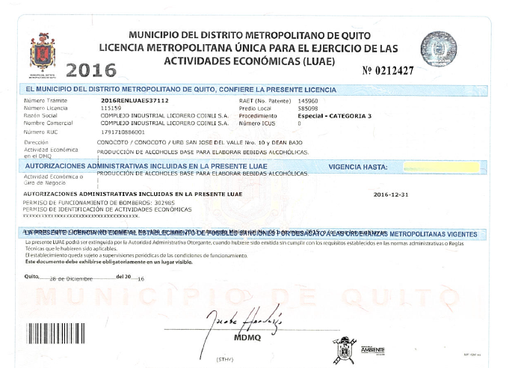
Proceso de Licenciamiento
1.
2.
3.
4.
Ciudadano
STHV
Verifica preexistencia
Envía inspecciones
5.
Prevención de Incendios
Arquitectura y Urbanismo
Seguridad
6.
7.
8.
Mesa de Trabajo
Acto Administrativo
LUAE

Slide 9
Resultados Obtenidos
TOTALES | TOTAL | %
APROBADO | 26 | 66,67%
NEGADO | 9 | 23,08%
TERMINADO | 4 | 10,26%
TOTAL GENERAL | 39 | 100,00%

Slide 10
SITUACIÓN
SOCIO-ECONÓMICA

Slide 11
Información Diagnóstica Sistematizada
Información obtenida hasta el momento
Existe un promedio de 40 trabajadoras sexuales por establecimiento.
Todas las trabajadoras sexuales dentro de la muestra sistematizada, son jefas de hogar (familia integrada en promedio por 4 miembros).
La gran mayoría de ellas son personas en situación de movilidad humana interna (provincia).
El 30% de las cargas familiares no viven dentro del DMQ.
El 50% o más de las cargas familiares pertenecen a un grupo de atención prioritaria (Niños, niñas, adolescentes y adultos mayores)
Todas las trabajadoras sexuales dentro de la muestra sistematizada, tienen como única fuente de ingresos el trabajo sexual.
Más del 50% de las trabajadoras sexuales dentro de la muestra sistematizada, no superan el nivel de estudios de bachillerato ni educación general básica.
Más del 50% de las trabajadoras sexuales dentro de la muestra sistematizada, inició esta práctica económica en la adolescencia.

Slide 12
ANÁLISIS PROPUESTAS

Slide 13
Propuesta de Reubicación de establecimientos CM1 hasta Diciembre 2018
Ventajas | De las Desventajas
Ubicación de los establecimientos de manera planificada, en sectores con Uso de Suelo permitido lo cual genera seguridad jurídica para los establecimientos y ordenamiento territorial adecuado de estas actividades | La nueva localización de los establecimientos puede no responder a la localización de la demanda y a sus exigencias de proximidad, ya que los establecimientos se encuentran ubicados preferentemente en áreas urbanas centrales. La desarticulación territorial de la oferta y la demanda puede propiciar la callejización y clandestinidad del trabajo sexual.
Eliminación de conflicto social entre barrios u establecimientos y de los efectos o externalidades negativas que se asocian al funcionamiento de los establecimientos. | Potencial rechazo de la nueva comunidad receptora, lo que podría limitar las opciones de relocalización y disponibilidad de terrenos.
Ahorro por economía de escala y trabajo asociativo de los establecimientos, permitiría incorporar en las operaciones de relocalización usos complementarios que dignifiquen y mejoren las condiciones laborales de los establecimientos (seguridad, trabajo social, centros de salud, guardería para niños, restaurantes, comercio, etc.) | Nuevas zonas de relocalización podrían requerir esfuerzos presupuestarios municipales para dotar de infraestructuras, transporte público y accesibilidad a equipamientos a las mismas. De igual forma podría requerirse de una gestión de suelo que habilite terrenos para esos fines a precios asequibles.
Los dueños de los establecimientos que son arrendatarios podrían pasar a ser propietarios lo cual estimularía a realizar inversiones tendientes a mejorar la calidad de los establecimientos. | Ciertos propietarios de establecimientos afirman no ser sujetos de crédito por entidades del sistema financiero y por tanto disponen de limitados recursos de financiamiento para costear la relocalización.
Los establecimientos cumplirían con la normativa vigente brindando seguridad y calidad en el servicio, así como una implantación técnica en los nuevos emplazamientos | Conlleva inversiones en edificios y equipamientos con recuperación a largo plazo que solo ciertos establecimientos podrían llevar a cabo.

Slide 14
Propuesta de Permanencia para los establecimientos que demuestran preexistencia
Ventajas | Desventajas
No se requiere grandes inversiones por parte del MDMQ, las cuales podrían enfocarse en mejorar ciertas condiciones urbanísticas (aceras, iluminación, etc.) del entorno al establecimiento y mejoras en la asistencia social y médica a las trabajadoras sexuales (inclusión social) | No se disipa la tensión en la convivencia con la comunidad y, sin el adecuado control, podría agudizarse por un incremento de establecimientos informales en áreas urbanas centrales.
Locales ya coexisten varios años con la comunidad, y se podría fortalecer las normas de convivencia mediante una efectiva aplicación de Reglas Técnicas, horarios de funcionamiento y plan de convivencia a cargo de los locales y con seguimiento a cargo del municipio. | Incumplimiento de las distancias de implantación con equipamientos (salud, educación, etc.) ubicados en la cercanía de los establecimientos e inadecuadas condiciones de la infraestructura de los locales limitan las posibilidades para un adecuado funcionamiento y generan impactos con predios vecinos y con el entorno.
Establecimientos responden a nichos de mercado establecidos, donde la oferta empata territorialmente con la demanda. | La comunidad reclama afectaciones por externalidades negativas asociadas al Trabajo Sexual (inseguridad, venta de estupefacientes, peleas callejeras, tráfico y ruido nocturno, etc.) y estigmatización del barrio, el cual pierde su vocación residencial.
Se utilizaría preexistencia documentada para iniciar procesos de regularización, generando cambios favorables a costos asequibles. | Propuestas municipales podrían incrementarse en materia de seguridad y control, así como de mejoras urbanísticas y de equipamiento sociales.
Propietarios con capacidad de financiar los mejoramientos del local (cumplimiento de normas administrativas y condiciones técnicas mínimas requeridas) y en la ejecución del plan de convivencia aseguraría establecimientos de calidad y responsables con su entorno. | Al ubicarse en edificaciones no diseñadas para el ejercicio de actividad económica, solo ciertos establecimientos podrán cumplir con la norma, y otros deberán cerrar definitivamente y reubicarse.
Se daría continuidad al Licenciamiento Especial a Título Precario reconociendo las mejoras que realizaron los establecimientos. | La permanencia de los actuales centros de tolerancia, lleva indirectamente a la generación de un monopolio cerrado, lo cual no es aconsejable ni deseado.

Slide 15
CONCLUSIONES Y RECOMENDACIONES

Slide 16
Conclusiones y Recomendaciones
Sobre la información disponible
1. Solo 33,71% son compatibles
2. El 64,04% de locales en zona Norte
3. El 62.29% en Zonales La Delicia y Norte
4. No se posee información de establecimientos en RU2 (+12)
Sobre proceso de regularización
1. De 39 locales, 26 obtuvieron LUAE
2. Costos de inversión para que cumplan con normativa establecida son accesibles
3. No se tiene información de problemas con locales regularizados
Sobre la Situación Socio Económica
1. Mayoría jefas de hogar y pilar económico de sus familias
2. Condiciones laborales en los establecimientos mejor que en la calle
3. Trabajo que no ha sido reconocido oficialmente por el marco regulatorio nacional y metropolitano.
Sobre el Análisis de las Alternativas
1. Decisión debe tomarse en función de: análisis de viabilidad, identificando los potenciales; externalidades e impactos
2. Se requiere dimensionar esfuerzos públicos y privados
3. Se deberá tener en cuenta las experiencias de relocalización anteriores
4. Deberán establecer cronogramas, presupuestos, lineamientos

